Slide 1

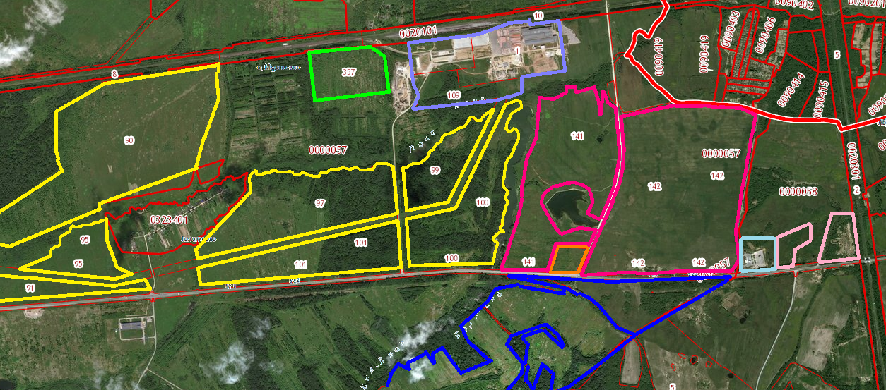

ЗЕМЕЛЬНЫЕ УЧАСТКИ В РАЙОНЕ СТРОИТЕЛЬСТВА РЖЕВСКОГО МЕМОРИАЛА СОВЕТСКОМУ СОЛДАТУ В ТВЕРСКОЙ ОБЛАСТИ
2 км. от объекта
20,0 га
40,0 га
Земли промышленности
с/х
с/х
Коллективно
-долевая
собственность
(паи)
119,0 га
68,0 га
59,0 га
22,0 га
с/х
45,0 га
д. Толстиково
Земли промышленности
125,0 га
36,0 га
мемориал
с/х
Коллективно
-долевая
собственность
(паи)
2700,0 га
Коллективно
-долевая
собственность
(паи)
Собственность Тверской области
Собственность ООО «Верхневолжский кирпичный завод»
Собственность АО «2462 Центральная база производства и ремонта и вооружения и средств радиационной, химической и биологической защиты» (переданы в порядке мены на участок «Тверь Экспо»
Собственность ООО «ЛЕГАЛЕ»
Собственность ООО «Регион - АЗС»
Собственность Сидоренко С.Н.

